Slide 1
Straßenübersicht Ortschaft Trebbichau an der Fuhne
Ortsteil Trebbichau an der Fuhne
Alte Trift
Am Hang
Feldberg
Im Winkel
Lange Wiesen
Mühlenweg
Teichstraße
Hauptstraße
Wagenauermark
Hauptstraße Bereich K 2072

Slide 2
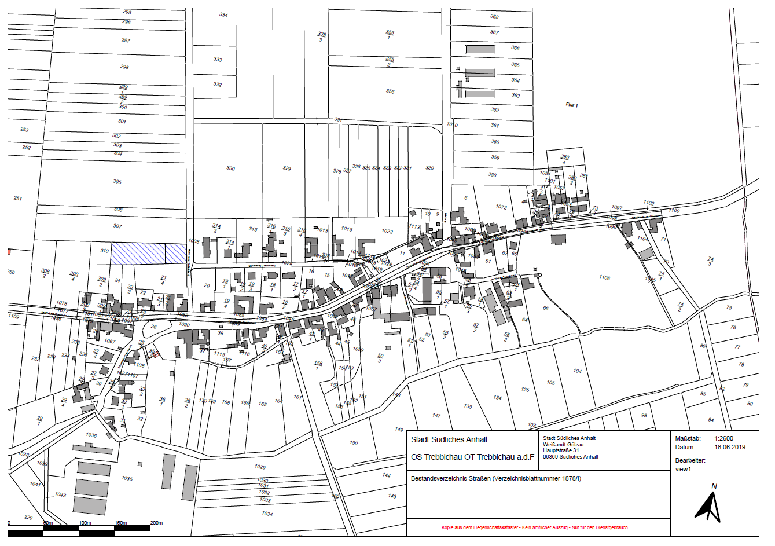
Bushalte-
stellen (LBW
bzw. massiv)
1
4
8
2
6
10
3
7

Slide 3
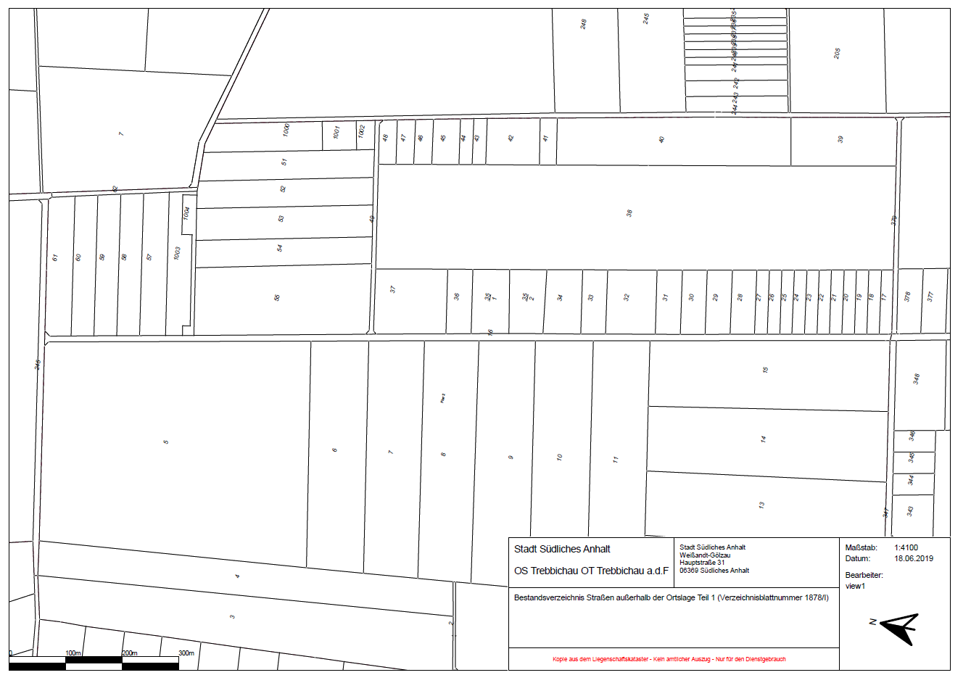
9

Slide 4
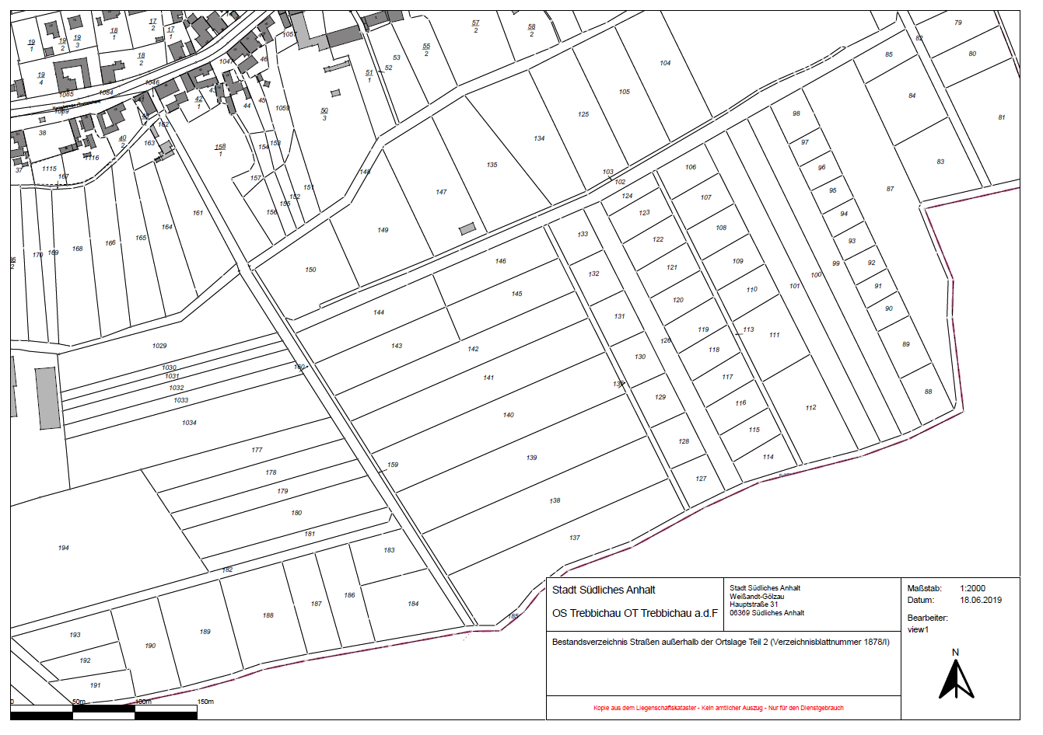
5

